Slide 1

Rocker-Bogie 메커니즘 기반 야외 배달 로봇
실내외 식음료 배송용 AMR 개발 프로젝트
기계시스템디자인공학과
2023 – 1 Capstone Design (1)
2차 발표
서울과학기술대학교 기계시스템디자인공학과
지도 교수 : 김종형 교수님
지도 교수 : 박희재 교수님

Slide 2
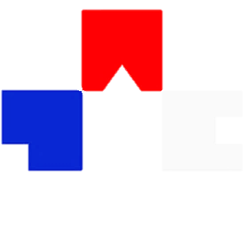
기계시스템디자인공학과
16100142 송종헌
18100051 김민재
20100055 김강현
20110008 석영선
팀원
목차
공학적 문제 재설정
설계 팩터 도출과 검증을 위한 실험계획
회로구성과 주행 실험
링크 최적화 실험
상세 설계안 소개
각부에 필요한 CAE 해석

Slide 3
공학적 문제 재설정

Slide 4
공학적 문제 재설정
기계시스템디자인공학과
배송 환경을 실내 평탄면 뿐만 아니라 실외까지 확장할 것
경사로, 턱 등을 극복하면서 전도하지 않고 주행할 것
배송 도중 식음료가 쏟아지거나 섞이지 않도록 할 것
실내외에 걸쳐 외부 조작 없이 스스로 경로를 탐색할 것
실외 환경에 적합한 내구성과 주행능력을 갖출 것
경로상에서 SLAM에 필요한 라이다 데이터와 CCTV 이미지 획득에는 문제가 없다고 가정
횡단경사는 무시할 수 있는 수준이라고 가정
→ Roll, 좌우방향 자유도는 무시하고 평면으로 해석
주행속도는 배송 안정성을 고려해 최대 7km/h로 결정
등판 경사도, 턱 최대 높이는 도로시설 관련규정을 참고하여 최대 15%, 15cm로 결정
과잉 조건 수정 → 최대 10%, 3cm

Slide 5
공학적 문제 재설정
기계시스템디자인공학과
제한조건 수정에 따라 링크 최적화의 중요성 감소…
핵심 목표인 이송물 안정에 초점을 맞추어 공학적 문제 재설정
A) 최대 등판각 대응 링크 최적화
A) 장애물 극복 특성에 대한
링크 최적화
B) 턱 극복 대응 링크 및
바퀴 크기 최적화
B) 지면 요철 함수를 상쇄하는
평형제어 최적화
C) IMU를 이용한 Cargo 평형 제어

Slide 6
설계 팩터 도출과
검증을 위한 실험계획

Slide 7
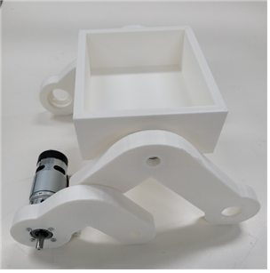
설계 팩터 도출과
검증을 위한 실험계획
기계시스템디자인공학과
A) 장애물 극복 특성에 대한 링크 최적화
Stabilizer 안정을 위한 링크 최적화 실험을 고안…
→ 3D 프린트한 테스트 모델의 안정성 취약, 데이터 유의성 부족
프로젝트 진행을 위해 실제품 제작이 필요해 링크 치수 확정 필요
→ 장애물 극복 특성을 근사하여 측정할 수 있는 파라미터 물색
동일 조건상에서 장애물 극복 시간이 제일 짧은 링크 조합을 채택하기로 결정

Slide 8
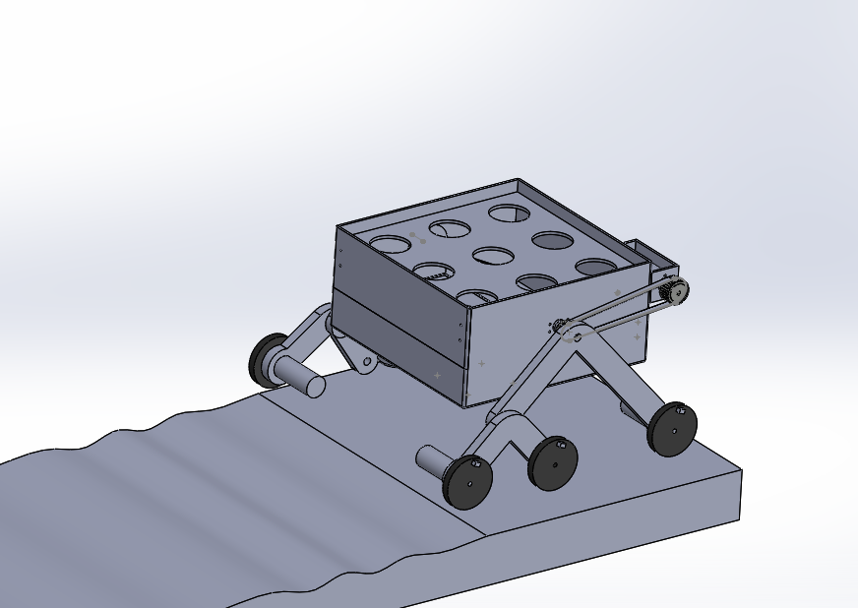
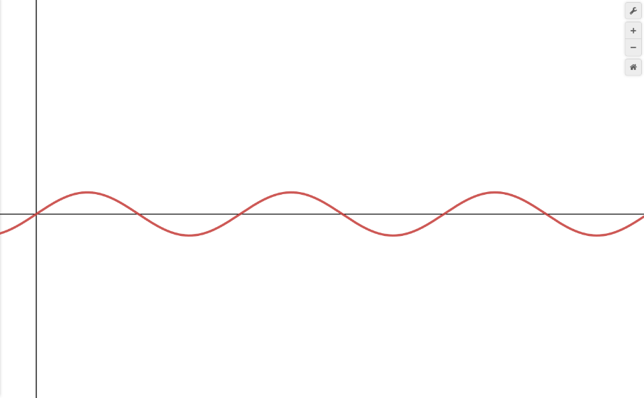
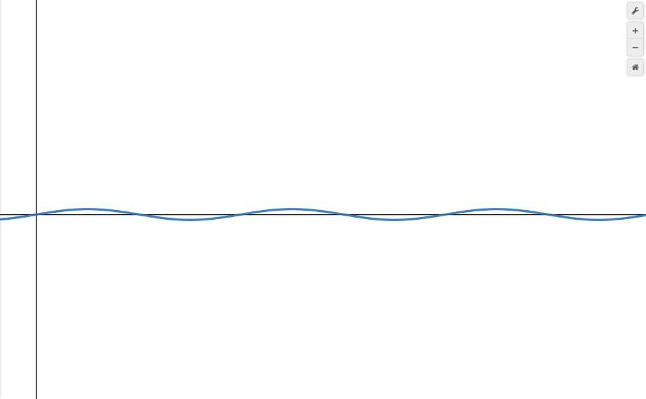
설계 팩터 도출과
검증을 위한 실험계획
기계시스템디자인공학과
B) 지면 요철 함수를 상쇄하는 평형제어 최적화
주기적인 요철 함수 입력
IMU 측정값의 회귀함수 획득
바퀴 지름보다 큰 주기의 요철은 링크를 거쳐 카고로 전달
→ 모터로 상쇄 안할 경우 카고의 IMU Pitch 데이터는 요철 함수와 동일
입력한 요철 함수와 IMU 데이터의 회귀함수의 진폭의 비율이 작을수록 잘 상쇄되었다고 판단

Slide 9
회로 구성과 주행 테스트

Slide 10
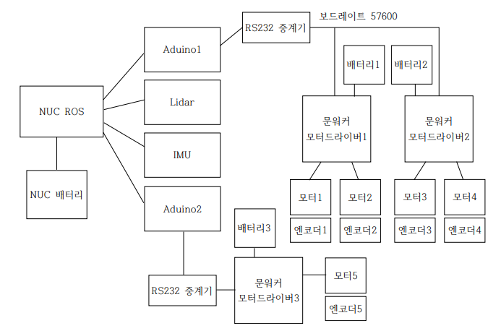
회로 구성과 주행 테스트
기계시스템디자인공학과
시스템 개요도

Slide 11
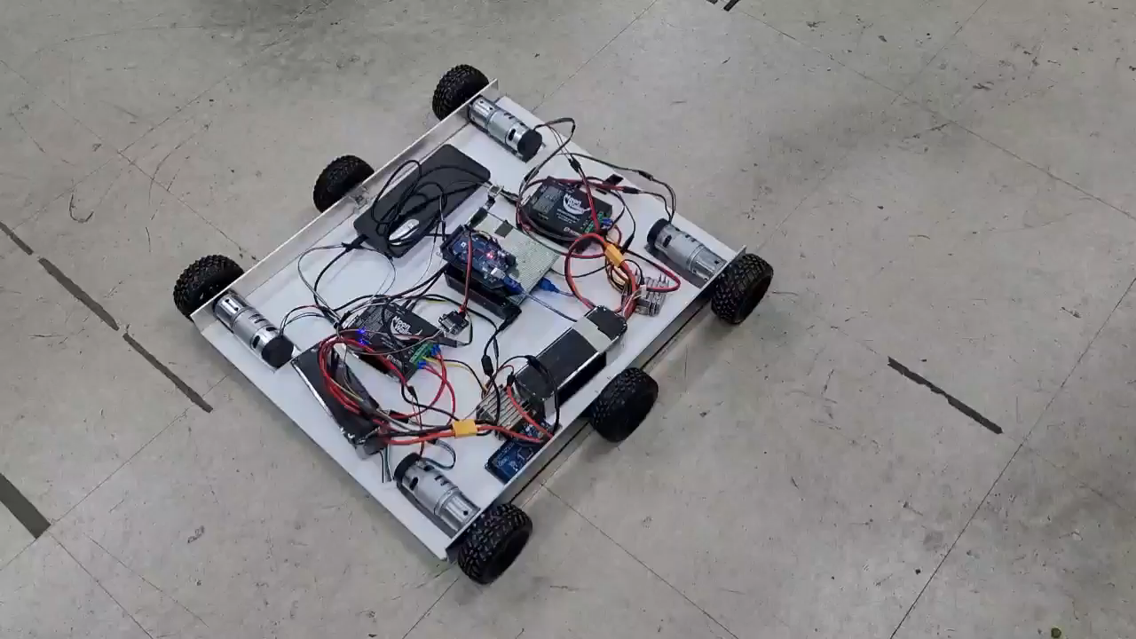
회로 구성과 주행 테스트
기계시스템디자인공학과
본 실험을 통해 별도의 추가적인 조향 메커니즘 없이
모터의 차동조향으로 선회가능한 것을 확인함.

Slide 12
링크 최적화 실험

Slide 13
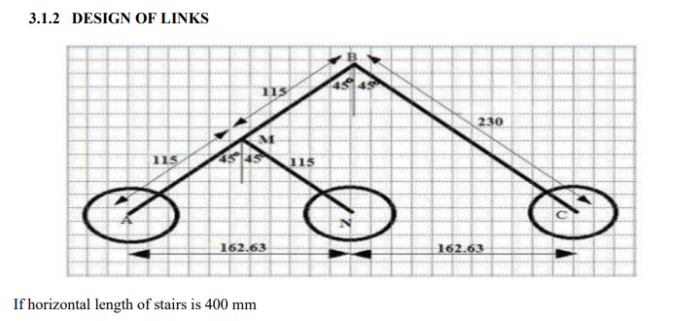
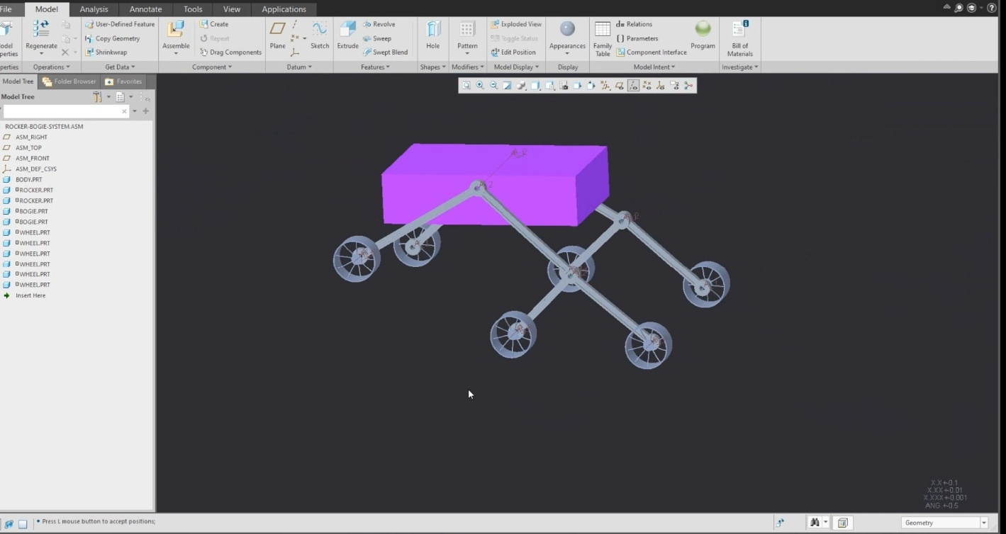
링크 최적화 실험
기계시스템디자인공학과
[1]
[2]
- 라커보기 설계 영상이나 논문을 보면 링크의 길이들을 임의로 잡고 진행하는 경우가 많음

Slide 14
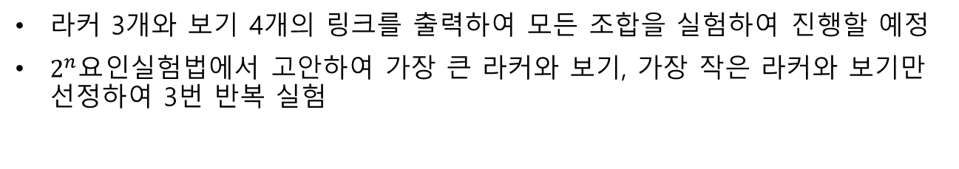
링크 최적화 실험
기계시스템디자인공학과
링크 최적화 실험 이유
장애물의 높이에 따라 가장 적합한 라커와 보기의 길이를 구하기 위해
링크의 장애물 극복 특성이 우수할수록 로봇 이동 수월, 안정성 기대
실험환경
최종 링크의 2.5배 축소 시킨 링크를 이용하여 약 2cm인 장애물을 극복하는 시간 측정 및 분석
라커 3개와 보기 4개의 링크를 출력하여 모든 조합을 실험하여 진행할 예정
$2^{n}요$인실험법에서 고안하여 가장 큰 라커와 보기, 가장 작은 라커와 보기만 선정하여 3번 반복 실험
링크 선정

Slide 15
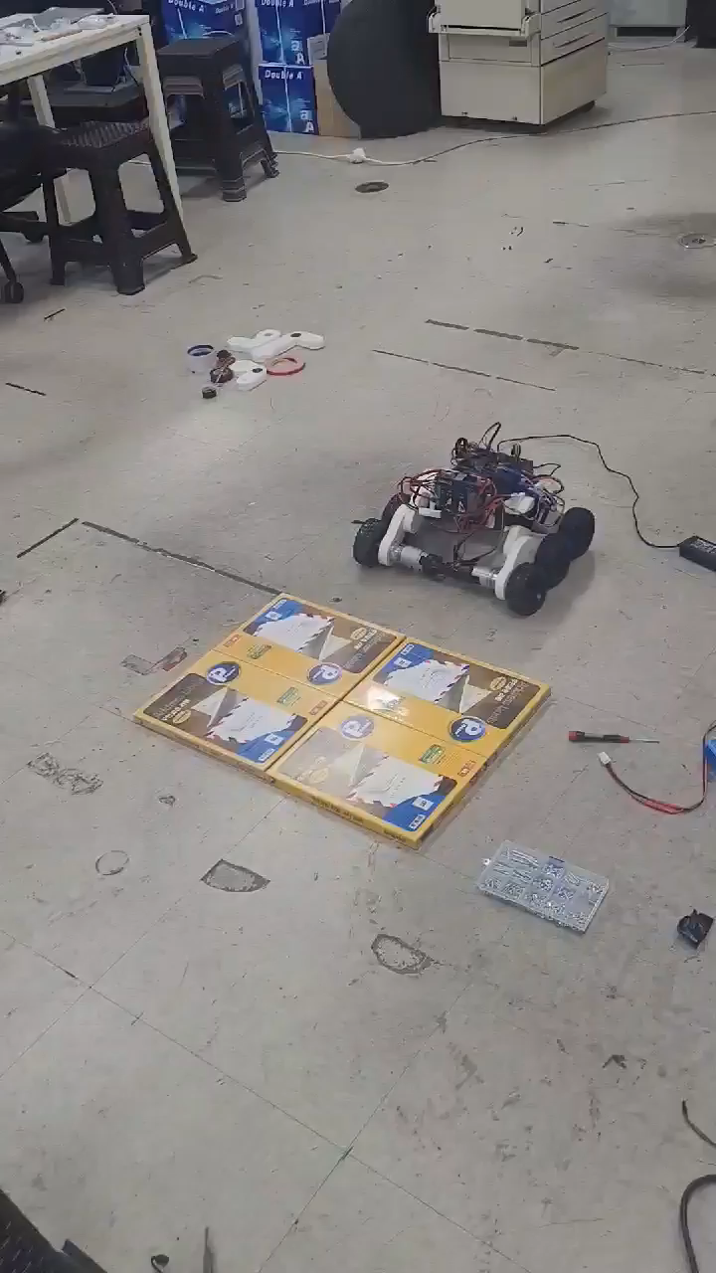
링크 최적화 실험
기계시스템디자인공학과
실험 진행

Slide 16
링크 최적화 실험
기계시스템디자인공학과
Rocker 길이(mm) | Bogie 길이(mm) | 평균(초) | 그룹화
90 | 60 | 6.728 | A .
90 | 45 | 6.432 | A .
110 | 45 | 5.765 | B
110 | 60 | 5.354 | B
실험 결과 라커의 길이가 가장 큰 영향을 주는 요인이었으며, 교호작용 존재
최종적으로 평균 극복시간이 가장 짧았던 110mm + 60mm 조합을 선택
→ 2.5배 곱하여 최종 링크 길이 도출

Slide 17
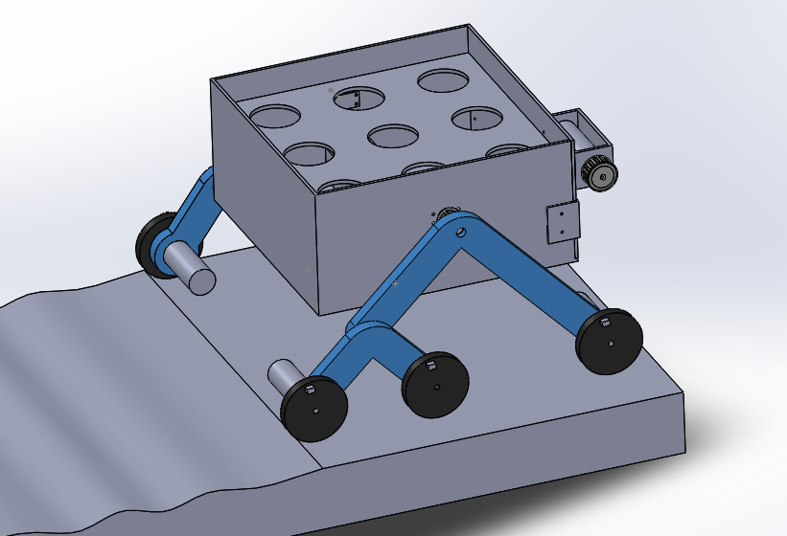
링크 최적화 실험
기계시스템디자인공학과
Minitab을 활용하여 구한 가장 최적의 길이를 바탕으로 최종 링크 길이 확정

Slide 18
상세 설계안 소개

Slide 19
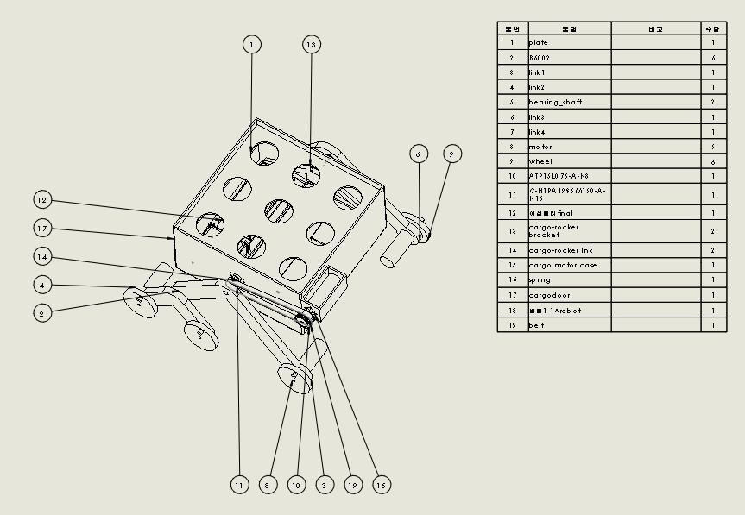
상세 설계안 소개
기계시스템디자인공학과
Cargo 크기 400x400x200(mm)
라커길이 275-187.5(mm)
보기길이 110-87.5(mm)
<부품도>

Slide 20
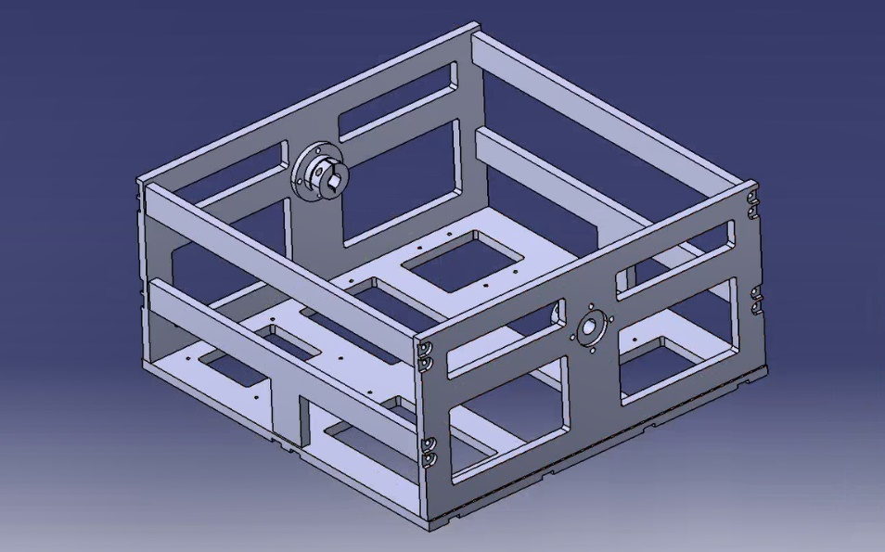
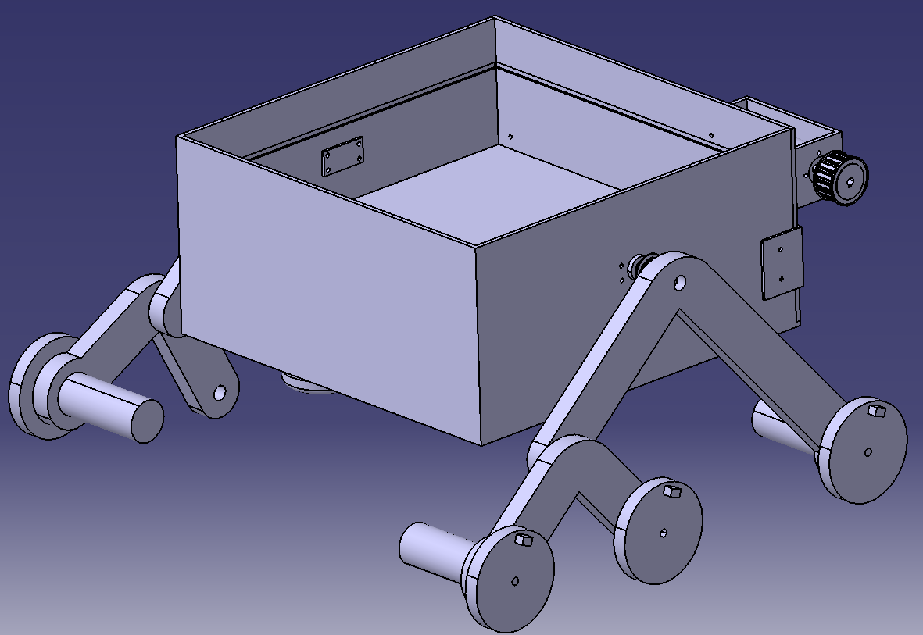
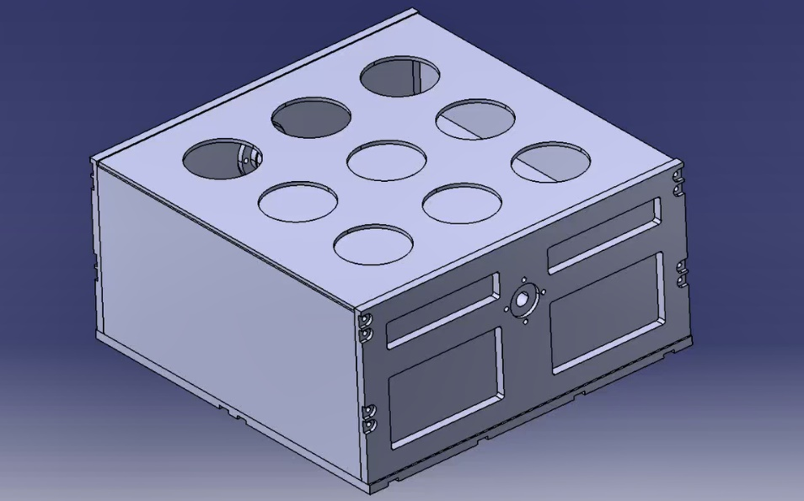
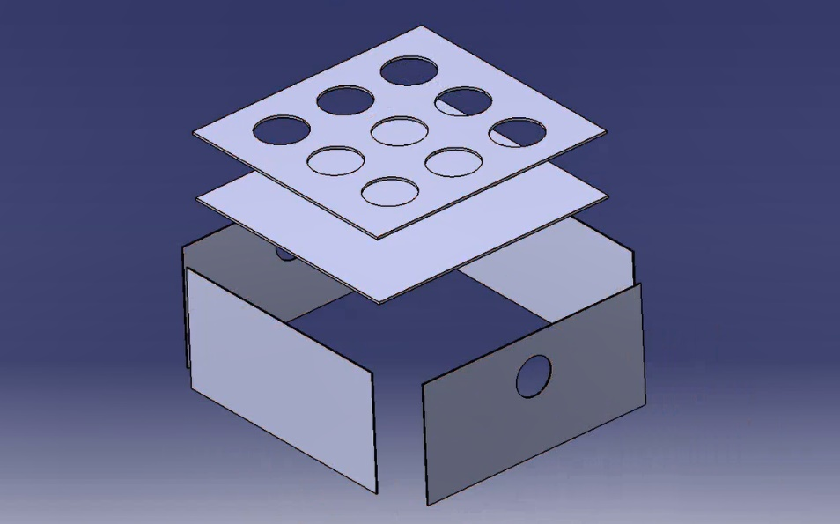
상세 설계안 소개
기계시스템디자인공학과
모노코크 → 프레임+하우징 설계변경

Slide 21
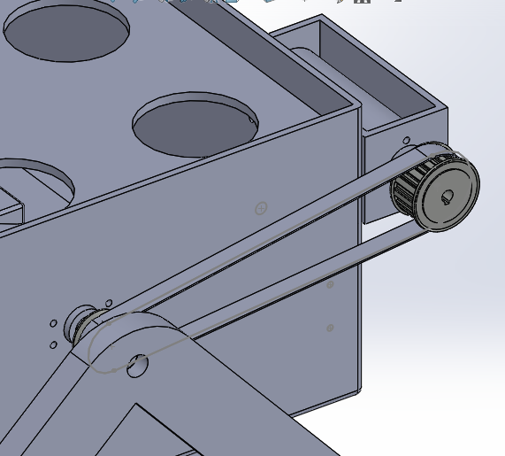
상세 설계안 소개
기계시스템디자인공학과
Cargo 뒤쪽에 모터를 장착하여 동력전달장치를 통해 라커 한쪽을 제어함으로써 평형 유지

Slide 22
각부에 필요한 CAE 해석

Slide 23
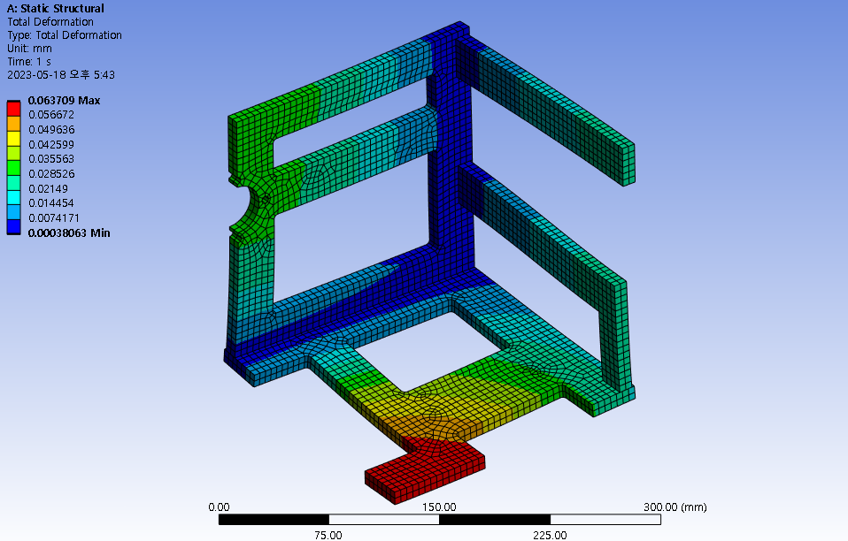
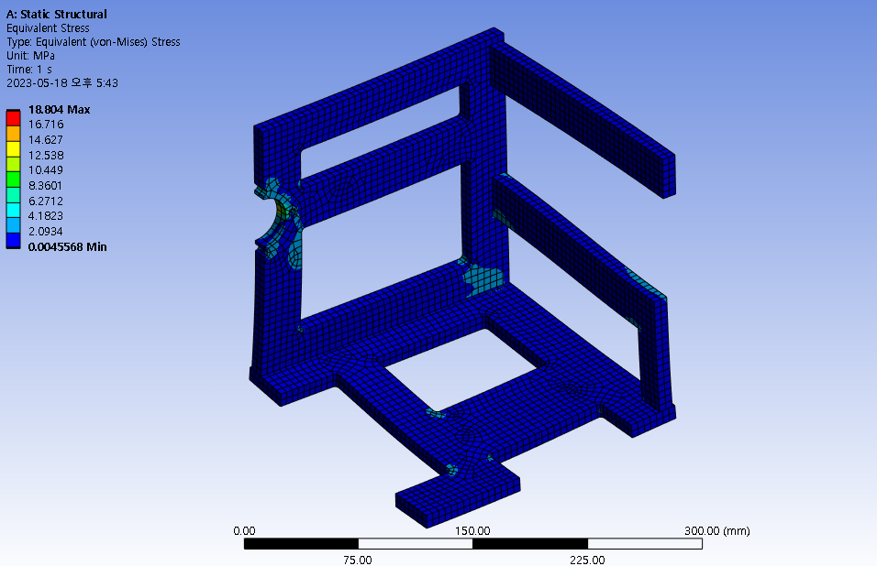
각부에 필요한 CAE 해석
기계시스템디자인공학과
 | AL6061 | AL7075 | Structural Steel
탄성계수 | 68.9 GPa | 71.7 GPa | 200 GPa
최대 응력 | 17.248 MPa | 17.248 MPa | 17.385 MPa
최대 변형 크기 | 0.0443 mm | 0.0426 mm | 0.0153 mm
전반적으로 재료 선정에 문제가 없음을 확인 → 내식성과 강도를 고려해 AL7075 선정

Slide 24
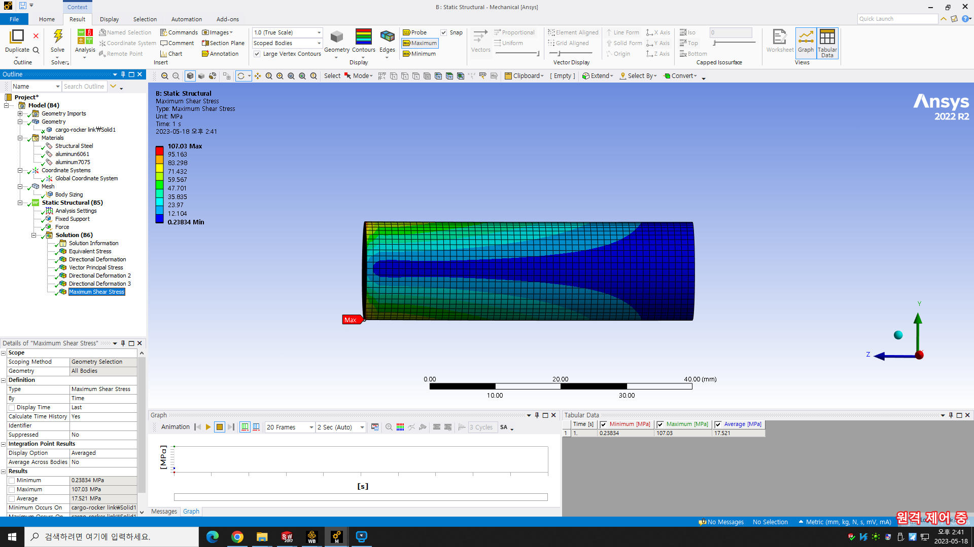
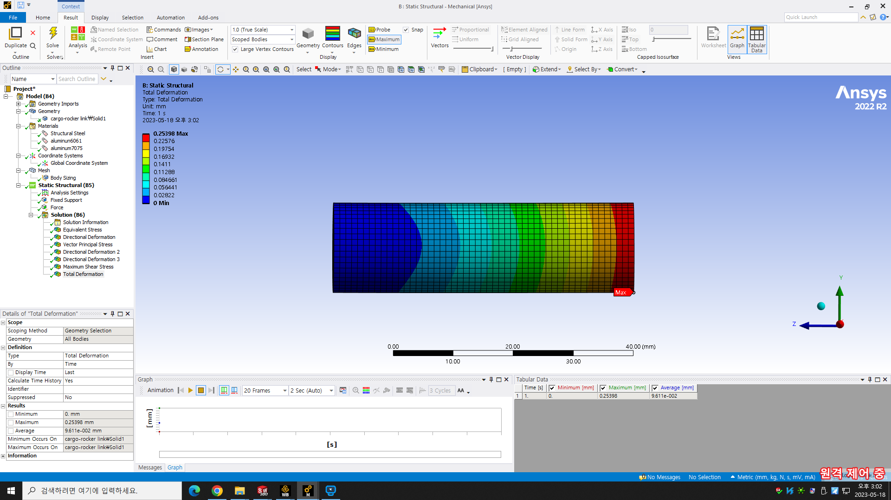
각부에 필요한 CAE 해석
기계시스템디자인공학과
 | AL6061 | AL7075 | Structural Steel
탄성계수 | 68.9 GPa | 71.7 GPa | 200 GPa
최대 전단응력 | 107.03 MPa | 107.03 MPa | 103.65 MPa
최대 변형 크기 | 0.2643 mm | 0.254 mm | 0.0892 mm
Al6061에서 전단강도 절반까지 도달 → 항복응력을 고려해 Stainless Steel 선정

Slide 25
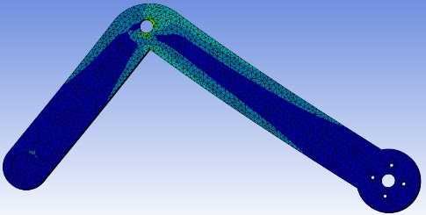
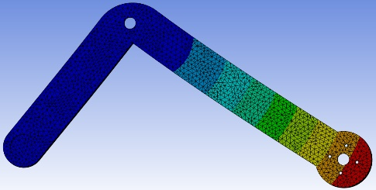
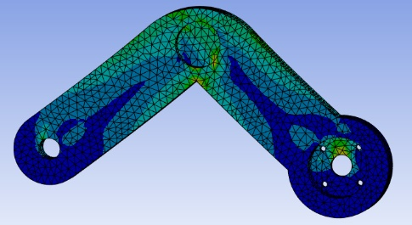
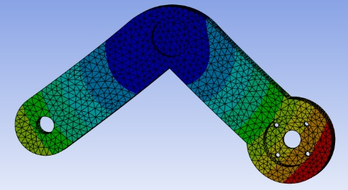
각부에 필요한 CAE 해석
기계시스템디자인공학과
Rocker | AL6061 | AL7075 | Structural Steel
탄성계수 | 68.9 GPa | 71.7 GPa | 200 GPa
최대 응력 | 72.082 MPa | 72.082 MPa | 72.202 MPa
최대 변형 크기 | 0.791 mm | 0.760 mm | 0.272 mm
Bogie | AL6061 | AL7075 | Structural Steel
탄성계수 | 68.9 GPa | 71.7 GPa | 200 GPa
최대 응력 | 20.234 MPa | 20.234 MPa | 20.649 MPa
최대 변형 크기 | 0.0737 mm | 0.0708 mm | 0.0254 mm
전반적으로 재료 선정에 문제가 없음을 확인 → 장기적인 내구성을 고려해 AL7075 선정

Slide 26
부록

Slide 27
링크 최적화 실험
기계시스템디자인공학과
<분할법>
1차 단위
R1
R2
라커1
라커2
라커1
라커2
2차 단위
보기1
보기2
보기1
보기2
보기1
보기2
보기1
보기2
R3
라커1
라커2
보기1
보기2
보기1
보기2

Slide 28
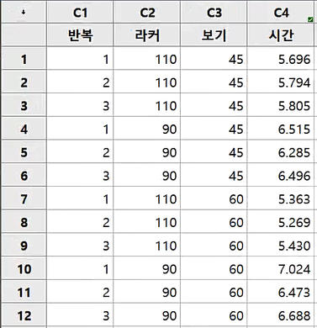
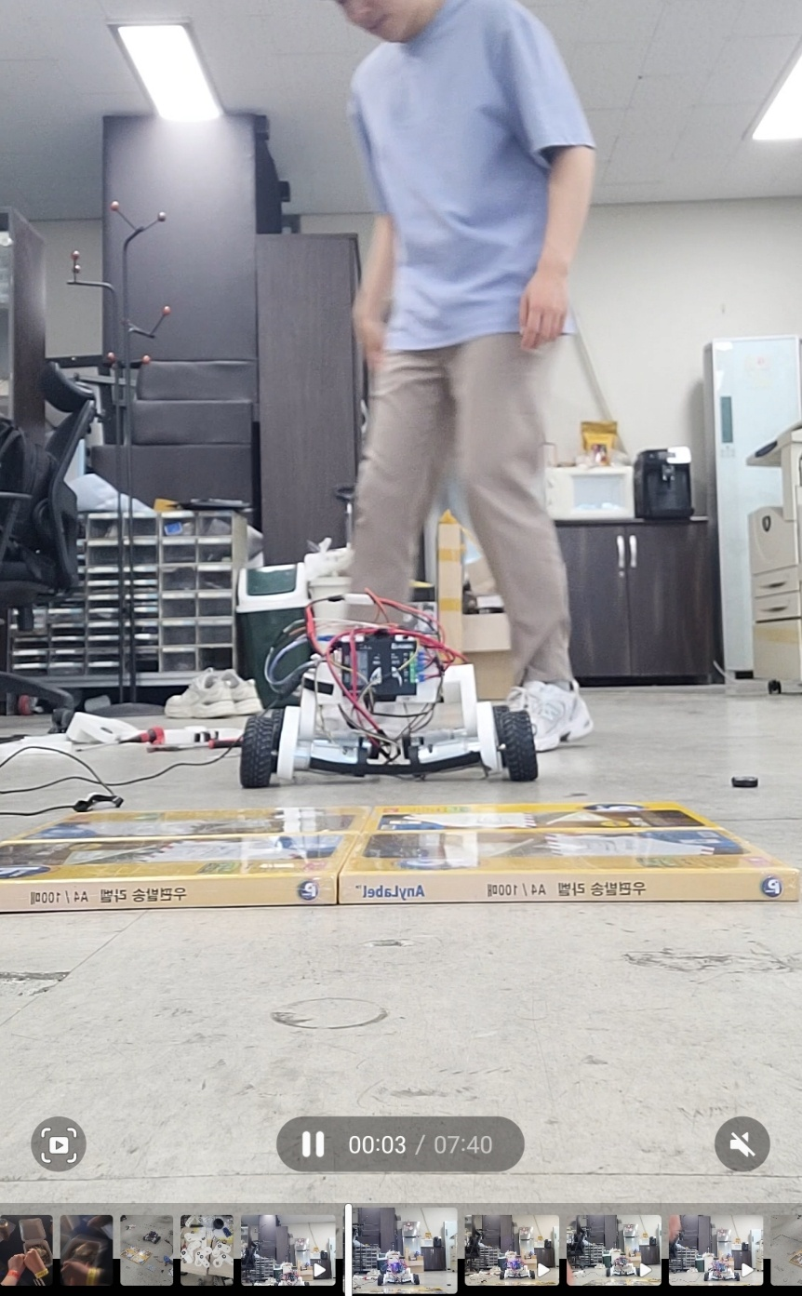
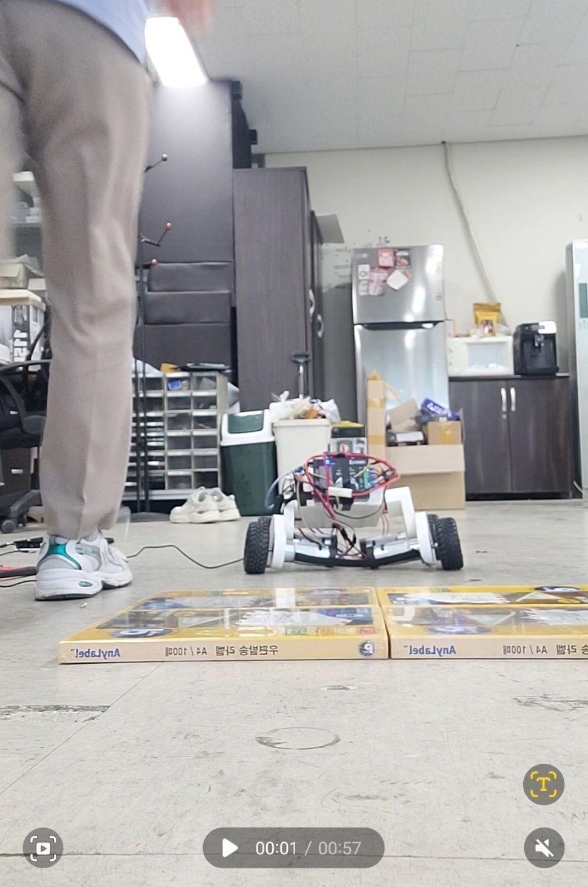
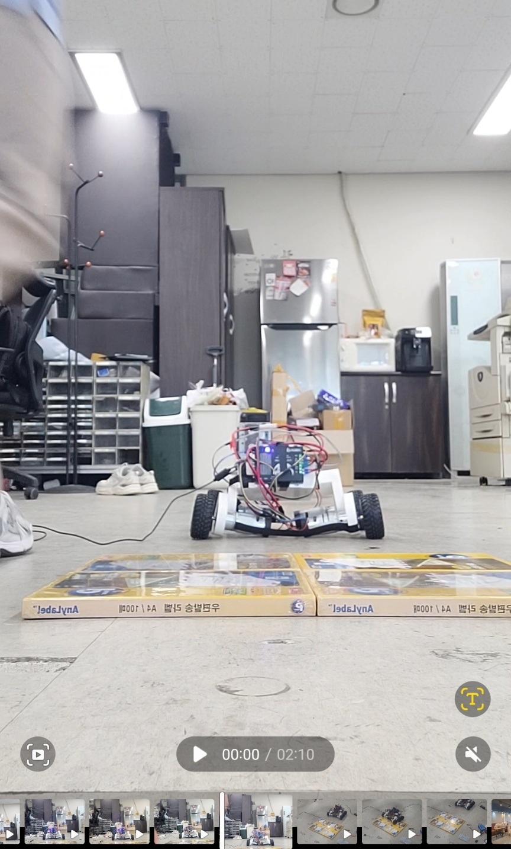
링크 최적화 실험
기계시스템디자인공학과
Minitab 활용
동영상 촬영을 통해 더 정확한 실험 데이터 값 추출
실험 데이터 입력

Slide 29
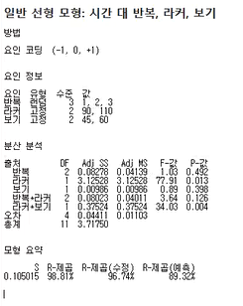
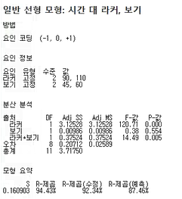
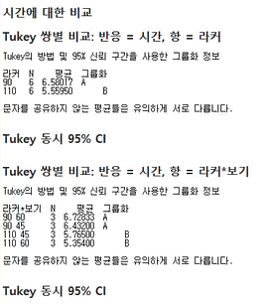
링크 최적화 실험
기계시스템디자인공학과
Minitab 활용
분산분석 수행(풀링 후) 유의미한 인자는 라커, 라커*보기 교호작용이 존재
라커의 길이가 110, 보기의 길이가 60일 때 최적의 값을 가짐

Slide 30
[1] Design of Rocker-Bogie Mechanism Abhisek Verma, Chandrajeet Yadav, Bandana Singh , Arpit Gupta, Jaya Mishra, Abhishek Saxena (Design-of-Rocker-Bogie-Mechanism-1.pdf (ijisrt.com))
[2] Design and Assembly of Rocker Bogie Suspension system | Creo Tutorial ((9) Design and Assembly of Rocker Bogie Suspension system | Creo Tutorial – YouTube)

